Slide 1
PROGRESS UTS PRAKTIKUM PEMROGRAMAN BERBASIS WEB

Slide 2
KELOMPOK 3 KELAS E
Ni Luh Putu Dianti Parasmitha Sari (NIM. 1808561094)
I Gusti Ayu Nyoman Tri Wahyuni M. (NIM. 1808561096)
Komang Kumara Saduadnyana (NIM. 1808561103)
Ida Bagus Weda Baskara Adi Putra (NIM. 1808561106)
Gde Deva Dimastawan Saputra (NIM. 1808561112)

Slide 3

APLIKASI WEBSITE “EFG” (EDUCATION FOR GRADUATION)

Slide 4
Tujuan Aplikasi
Tujuan kami membuat website online course ini adalah untuk mempermudah dalam melakukan pembelajaran secara daring atau online. Dimana, dapat ketahui bahwa karena adanya wabah Covid-19 ini beberapa aktivitas yang berhubungan dengan dunia luar harus dilaksanakan di dalam rumah, seperti misalnya kegiatan belajar mengajar yang biasanya dilaksanakan secara tatap muka atau oflline di sekolah atau kampus diganti menjadi pembelajaran yang dilakukan dari rumah/daring. Selain itu dengan adanya website online course yang kami buat diharapkan user mampu mendapat feedback dari melakukan pembelajaran di online course ini.

Slide 5
Deskripsi Aplikasi
Website ini hampir mirip seperti website pembelajaran online lainnya seperti ruang guru, dicoding dan masih banyak lagi. Website yang kami buat ini lebih mengacu kepada pembelajaran khusus untuk bidang pemrograman dimana website ini nantinya akan memberi fasilitas bagi user atau penggunanya untuk belajar lebih detail tentang pemrograman yang didalamnya mencakup belajar bahasa pemrograman, membuat web, maupun aplikasi.

Slide 6
Tampilan Fitur

Slide 7
Adapun fitur-fitur yang terdapat pada website online course ini yaitu :
HOME
ABOUT
CONTACT
REGISTER
LOGIN
Profil Akun
Materi
Progress Belajar
Latihan Soal
USER
DASHBOARD
Mengontrol User
ADMIN

Slide 8

HOME
Merupakan tampilan awal saat mengakses website

Slide 9
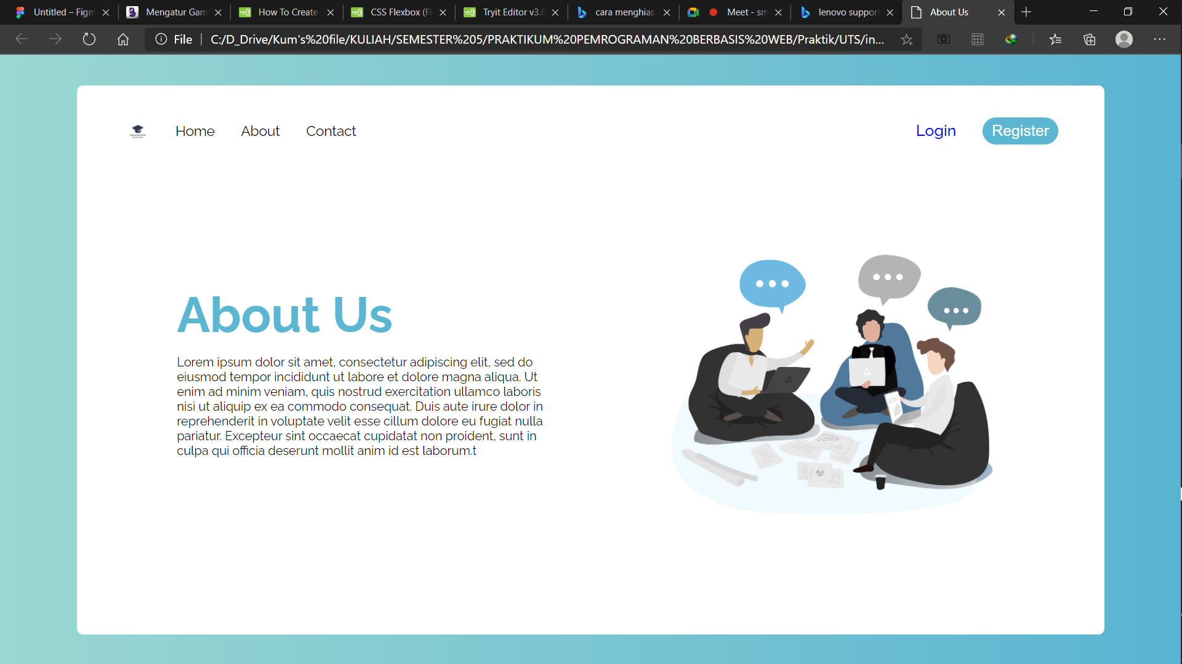
ABOUT
Merupakan tampilan yang didalamnya terdapat deskripsi dari website
Place your screenshot here

Slide 10
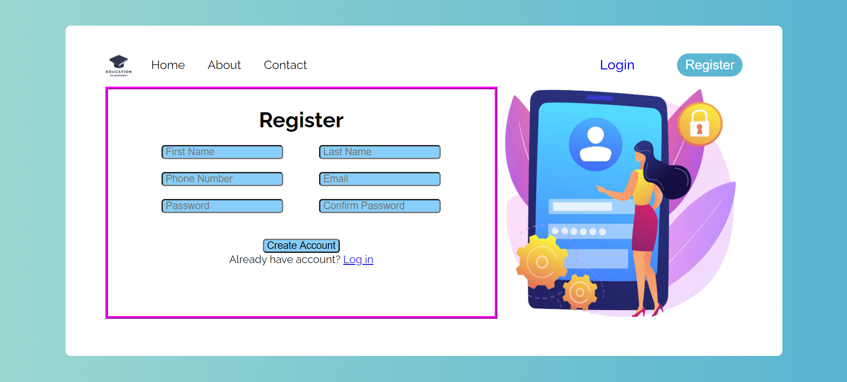
REGISTRASI
Merupakan tampilan yang harus diisi oleh user untuk melakukan pendaftaran terlebih dahulu sebelum mempunyai akun untuk log in

Slide 11
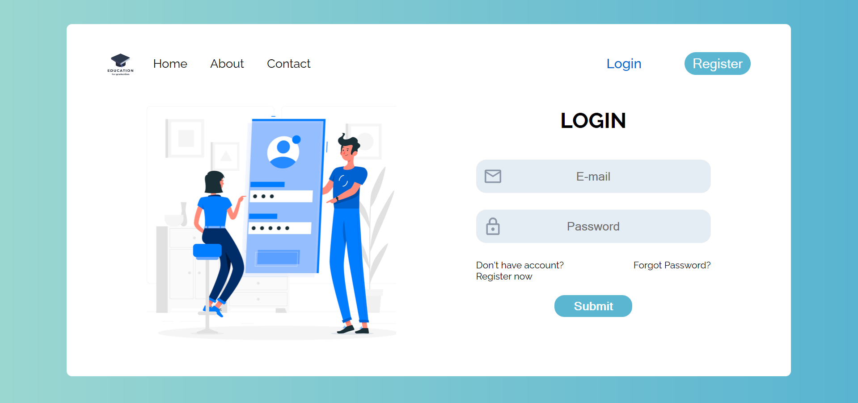
LOGIN
Merupakan tampilan selanjutnya setelah user mendaftar atau melakukan registrasi dimana user diminta untuk log in karena telah memiliki akun

Slide 12
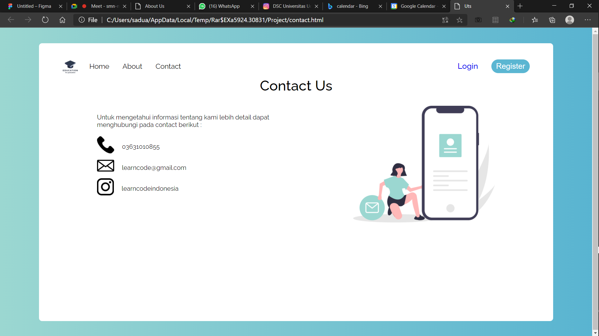
CONTACT
Merupakan tampilan yang didalamnya terdapat contact person atau pihak yang dapat dihubungi jika ingin mengetahui informasi lebih detail tentang website ini
Place your screenshot here

Slide 13
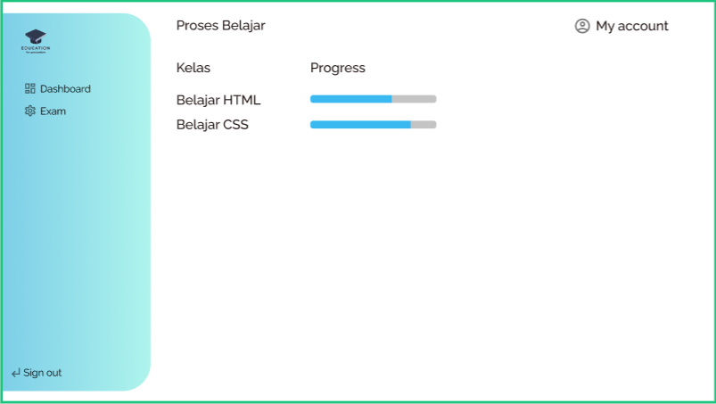
DASHBOARD
Merupakan tampilan setelah user atau pengguna sudah melakukan log in
Place your screenshot here

Slide 14

Sekian dan Terimakasih !!!

